Slide 1
揭秘：船说中的 C++学习方法
胡船长
初航我带你，远航靠自己

Slide 2
编程
问题
语言基础
编码能力
算法
数据结构
编程范式
设计模式

Slide 3
编程
问题
语言基础
编码能力
算法
数据结构
编程范式
设计模式
船说：C语言全能实战课

Slide 4
编程
问题
语言基础
编码能力
算法
数据结构
编程范式
设计模式
船说：C语言全能实战课
船说：算法与数据结构

Slide 5
编程
问题
语言基础
编码能力
算法
数据结构
编程范式
设计模式
船说：C语言全能实战课
按需补充
船说：算法与数据结构

Slide 6
编程
问题
语言基础
编码能力
算法
数据结构
编程范式
设计模式
船说：C语言全能实战课
按需补充
船说：算法与数据结构

Slide 7
编程范式
1、面向过程
2、面向对象
3、泛型编程
4、函数式编程
5、模板元编程

Slide 8
编程范式
1、面向过程
默认有基础
2、面向对象
3、泛型编程
4、函数式编程
5、模板元编程

Slide 9
编程范式
1、面向过程
默认有基础
2、面向对象
*学习重点*
3、泛型编程
4、函数式编程
5、模板元编程

Slide 10
编程范式
1、面向过程
默认有基础
2、面向对象
*学习重点*
3、泛型编程
STL 检验所学
4、函数式编程
5、模板元编程

Slide 11
编程范式
1、面向过程
默认有基础
2、面向对象
*学习重点*
3、泛型编程
STL 检验所学
4、函数式编程
只做了解，用的不多
5、模板元编程

Slide 12
编程范式
1、面向过程
默认有基础
2、面向对象
*学习重点*
3、泛型编程
STL 检验所学
4、函数式编程
只做了解，用的不多
5、模板元编程
只做了解，用的不多

Slide 13
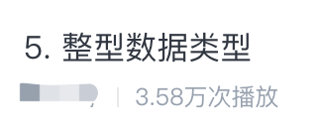
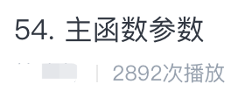
不要考虑太多，坚持看完，你就会超过了95%的人。

